Slide 1



React Native分享报告
汇报人：封雷 时间：2018年12月26日

Slide 2
1
React Native介绍
2
环配置置
目 录
目 录
目 录
3
基础知识
CONTENTS
4
应用集成
5
原生模块

Slide 3
01
React Native介绍

Slide 4
RN是什么
React Native是Facebook在React.js Conf2015大会上推出的基于JavaScript的开源框架，React Native 结合了 Web 应用和 Native 应用的优势，可以使用 JavaScript 来开发 iOS 和 Android 原生应用，在 JavaScript 中用 React 抽象操作系统原生的 UI 组件，代替 DOM 元素来渲染。
核心思想是：封装组件。React Native就是按照一个个组件组成App，可以认为，基础的React Native，就是一个Activity，里面放着许多的组件，跳转不同的组件，实现不同的页面。
React Native提出了“Learn once,write anywhere”。使用RN可以为两个操作系统开发应用程序,但不同的平台上的代码根据平台会有一些微小的区别,但开发思路是相同的。在UI开发上,RN差不多做到了“Write once,run anywhere”。
预科
（1）Html+CSS+JavaScript
（2）ReactJS
（3）Node

Slide 5
RN特点
（1）性能媲美原生应用
由于 React Native 提供的组件是对原生 API 的暴露。虽然我们是用 js 写的代码，但实际上调用的是原生 API，原生的 UI 组件。体验上足以媲美原生应用。
（2）开发效率高
相比于原生开发，js 学习成本低、语法灵活。允许让 Web 开发者更多地基于现有经验开发 App。
（3）组件化开发
React 强调将应用划分成多个互不相关的组件，每个组件作为一个独立的视图。这种类似搭积木的开发方式使得代码结构清晰、通用性高、可移植性高。上一个项目的某些组件，可以很方便地拿来在下一个项目中使用。对于那些优秀的第三方组件，也能很方便地集成到我们项目中来。
（4）节约开发成本
百分之90多界面可以通过 React Native 开发，一份代码同时可以适配 Android 和 iOS。并通过一些手段自动匹配不同屏幕大小的手机，再也不需要自己去计算视图的大小和位置。
（5）代码热部署
而由于 React Native 是用的 js 来写的代码，实时编译的过程能让我们实现应用像网页一样做到热更新，随时发布。真正能够做到上架审核一次，永久 0 审核更新。

Slide 6
组件化思想
React是FaceBook开源的一个前端框架，它起源于 Facebook 的内部项目，并于 2013 年 5 月开源。React采用组件化的方式开发，通过将view构建成组件，使得代码更加容易得到复用，能够很好的应用在大项目的开发中。
在React中，在UI上每一个功能相对独立的模块就会被定义为组件。 相对小的组件可以通过组合或者嵌套的方式构成大的组件，最终完成整体UI的构建。因此，整个UI是一个通过小组件构成的大组件，而且每个组件只关心自己部分的逻辑，彼此独立。
React认为一个组件应该具有如下特征：
可组合（Composeable）：一个组件易于和其它组件一起使用，或者嵌套在另一个组件内部。如果一个组件内部创建了另一个组件，那么说父组件拥有它创建的子组件，通过这个特性，一个复杂的UI可以拆分成多个简单的UI组件；
可重用（Reusable）：每个组件都是具有独立功能的，它可以被使用在多个UI场景；
可维护（Maintainable）：每个小的组件仅仅包含自身的逻辑，更容易被理解和维护。

Slide 7

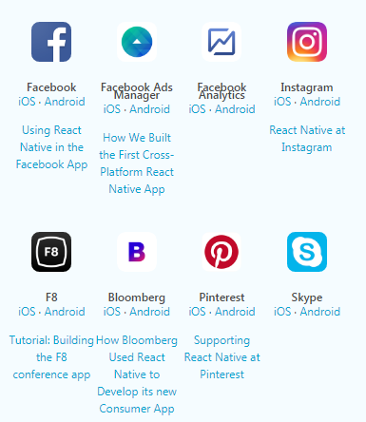
开发者

Slide 8
02
环境配置

Slide 9
环境配置
1. 安装Chocolatry（Windows包管理器）
安装
@powershell -NoProfile -ExecutionPolicy Bypass -Command "iex ((new-object net.webclient).DownloadString('https://chocolatey.org/install.ps1'))" && SET PATH=%PATH%;%ALLUSERSPROFILE%\chocolatey\bin
升级
choco upgrade chocolatey
2.安装Python 2 (不支持 python 3)
choco install python2
3.安装node
choco install nodejs.install
设置npm镜像
npm config set registry https://registry.npm.taobao.org --global
npm config set disturl https://npm.taobao.org/dist --global

Slide 10
环境配置
4.Yarn、React Native的命令行工具（react-native-cli）
npm install -g yarn react-native-cli
设置yarn镜像
yarn config set registry https://registry.npm.taobao.org --global
yarn config set disturl https://npm.taobao.org/dist --global
yarn可以代替npm
5.安装AS
SDK Platforms: Android 8.1 (Oreo)
Android SDK Platform 27
Intel x86 Atom_64 System Image
SDK Tools:
Android SDK Build-Tools 27.0.3（必须是这个版本）
6.ANDROID_HOME环境变量
新建 ANDROID_HOME 环境变量指向了Android SDK的路径。

Slide 11
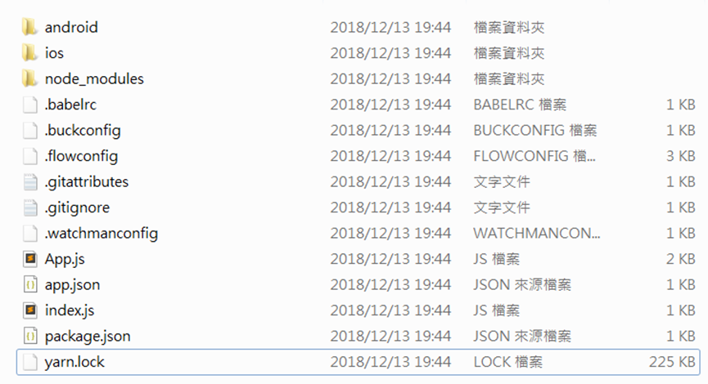
测试配置
1.react-native init AwesomeProject
工程目录

Slide 12
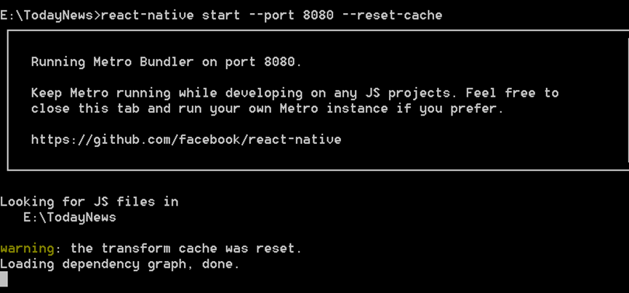
测试配置
2.cd AwesomeProject
3.设置端口react-native start --port 8080 --reset-cache
由于react-native默认使用8081端口 被占用

Slide 13
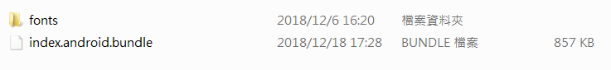
测试配置
4.生成bundle文件
（1）在Android/app/src/main 建立文件夹assets
（2）生成index.android.bundle文件
react-native bundle --platform android --dev false --entry-file index.js --bundle-output android/app/src/main/assets/index.android.bundle --assets-dest android/app/src/main/res
--entry-file ios或者android入口的js名称
--platform 平台名称ios或者android
--dev 设置为false的时候将会对JavaScript代码进行优化处理
--bundle-output 生成的bundle文件的名称
--assets-dest 图片以及其他资源存放的目录
可以在package.json中添加编译命令，简化打包命令
npm run bundle-android

Slide 14
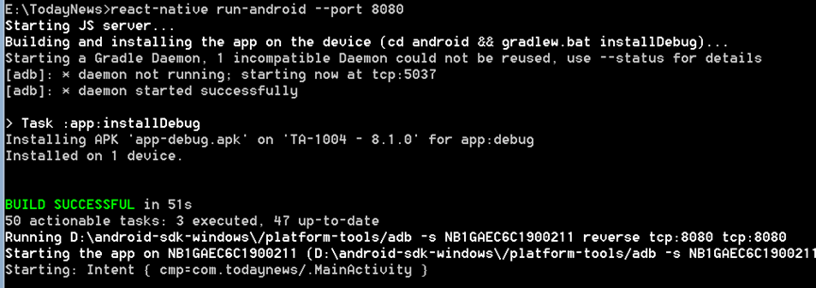
测试配置
5.react-native run-android –port 8080

Slide 15
03
基础知识

Slide 16
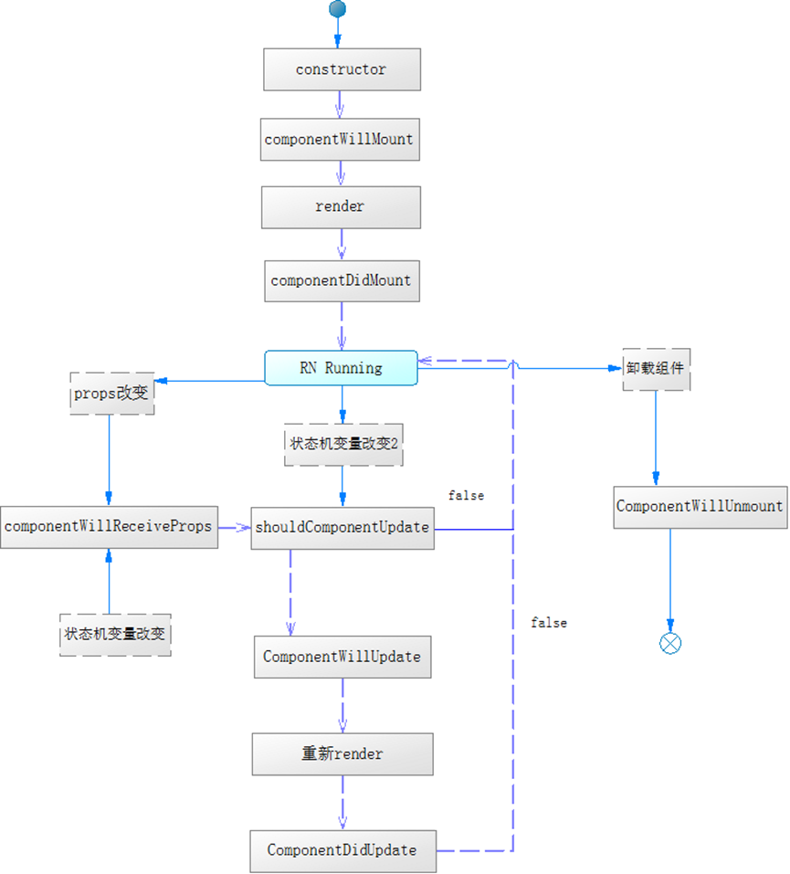
生命周期

Slide 17
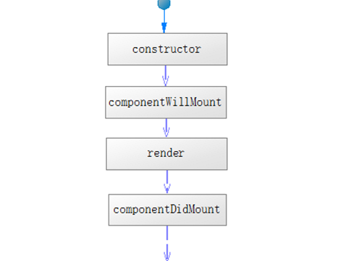
生命周期
初始化阶段
constructor（构造函数）
①第一个语句必须是super(props)。
②contructor将在任意一个RN组件被加载之前优先调用，并且只会调用一次。
③该函数最大的作用是定义该组件当中需要使用的状态机变量State。

Slide 18
生命周期
初始化阶段
componentWillMount
①该函数原型为componentWillMount()
②该函数整个过程中只执行一次
③该函数会在初始渲染前执行，即在render被调用之前调用
④该函数执行后render就会调用。
⑤如果在render中改变了某些状态机变量State，那么RN不会执行渲染，而是等待该函数执行完毕后再次渲染。
⑥子组件中同样拥有该方法，并会在父组件执行完毕后执行，该函数无返回值。
⑦该函数适合于需要在本地读取一些数据用于显示，那么在render执行前调用是一个很好的时机

Slide 19
生命周期
初始化阶段
render(渲染函数)
①调用该方法，先对状态机变量State与属性Props进行检查。
②如果开发者不想渲染界面的话，可以在此处返回null或者false。
③该方法适用于进行界面的JSX代码编写，只允许返回一个最外层容器组件。
④尽量保持纯净，只渲染组件，不修改状态，不执行副操作（比如计时器）。

Slide 20
生命周期
初始化阶段
componentDidMount
①该函数会在render渲染完毕之后调用，整个过程只执行一次。
②该函数执行后，开发者就可以对界面上的组件或者子组件进行各种操作了。
③该函数的应用场景适用于在移动端应用启动之后需要访问网络进行某些数据获取。

Slide 21
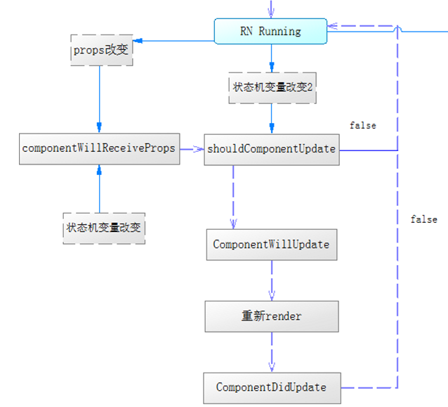
生命周期
运行阶段
componentWillReceiveProps
①该函数的原型为componentWillReceiveProps(nextProps);
②当props(属性)发生改变或者接受到新的props时，该函数被调用，并接受一个输入参数，类型为Object，存放新的props，原先反生改变的旧的props仍然可以通过this.props访问。
③该函数在RN初次被渲染的时候不会被调用。
④如果在该函数当中对状态机变量进行了修改，RN不会立即渲染页面，而是会等待该方法执行完毕后一起渲染。

Slide 22
生命周期
运行阶段
shouldComponentUpdate:（组件是否需要更新）
①该函数原型 : boolean shouldComponentUpdate(nextProps,nextState);
②当props(属性)或者状态(state)发生改变的时候会触发该函数，分别对应接收的两个参数，根据返回的布尔值来决定是否需要对页面进行重新渲染，如果不进行渲染，那么该方法后续的componentWillUpdate与componentDidUpdate都不会被执行。
③该函数默认会返回true。
④应用场景：可以在该函数中编写一些逻辑来判断渲染类型，来阻值一些没有必要的重新渲染，达到提升应用运行效率的目的。

Slide 23
生命周期
运行阶段
componentWillUpdate
①该方法原型与上一方法相同，在重新渲染前会调用该方法，为渲染进行准备工作。
②该函数无返回值。
③注意：在该方法中，不应该对状态机变量进行修改，要改变，也应该在componentWillReceiveProps当中进行。

Slide 24
生命周期
运行阶段
render：跟初始化的时候功能一样。
componentDidUpdate
该函数会在重新渲染render之后调用，传递过来的是当前的props和state。

Slide 25
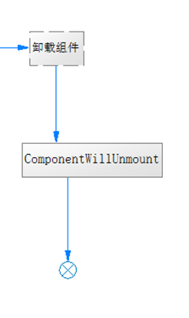
生命周期
销毁阶段
componentWillUnmount
该方法会在RN卸载之前调用，无参无返回值，在该方法中，需要对该组件当中申请或者订阅的某些资源与消息进行释放。

Slide 26

生命周期
初始化
销毁
运行中

Slide 27
Props与State
State
（1）作用
State是RN中组件的一个对象，RN把用户界面当做是状态机，想象它有不同的状态然后渲染这些状态，可以轻松让用户界面与数据保持一致。RN中，更新组件的state会导致重新渲染用户界面(不操作DOM)。简单来说，就是用户界面会随着state变化而变化。
（2）原理
常用的通知RN数据变化的方法是调用setState(data,callback)，这个方法会合并data到this.state，并重新渲染组件，渲染完成后，调用可选的callback回调。大部分情况不需要callback。
Props
组件中的props是一种父级向子级传递数据的方式。

Slide 28
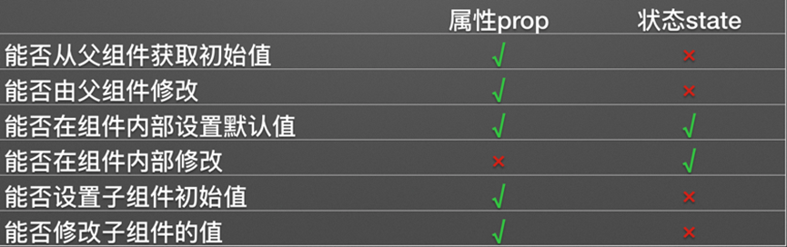
Props与State
（1）相同点
①不管是props还是state的改变，都会引发render的重新渲染。
②都能由自身组件的相应初始化函数设定初始值。
（2）不同点
①初始值来源：state的初始值来自于自身的constructor函数；props来自于父组件或者自身getDefaultProps（若key相同前者可覆盖后者）。
②修改方式：state只能在自身组件中setState，不能由父组件修改；props只能由父组件修改，不能在自身组件修改。
③对子组件：props是一个父组件传递给子组件的数据流，这个数据流可以一直传递到子孙组件；state代表的是一个组件内部自身的状态，只能在自身组件中存在。

Slide 29
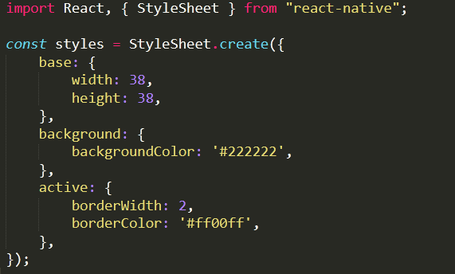
Style与Flex
Style
在RN中使用JS来写样式，所有的核心组件都接受名为style的属性。这些样式名基本上是遵循了 web 上的 CSS 的命名，只是按照 JS 的语法要求使用了驼峰命名法，例如将background-color改为backgroundColor。
声明

Slide 30
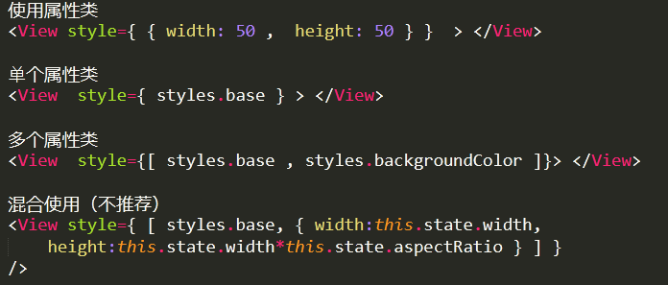
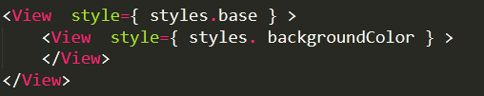
Style与Flex
书写格式
特点
①当属性设置冲突时，后边设置的属性会覆盖先前设置的属性。
②样式继承，布局嵌套时，里层的组件样式继承外层的。

Slide 31
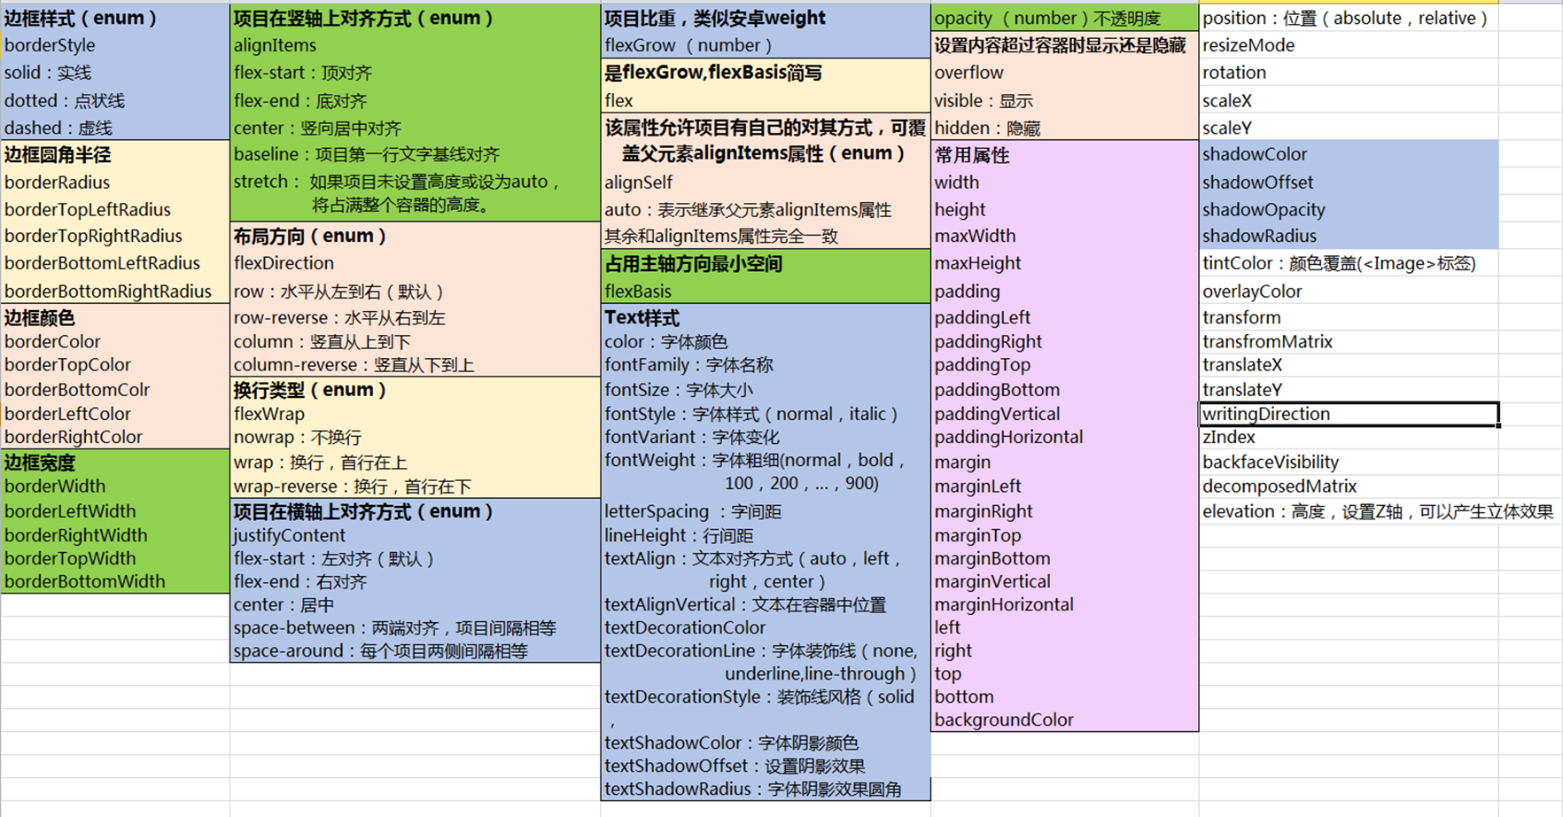
Style与Flex

Slide 32
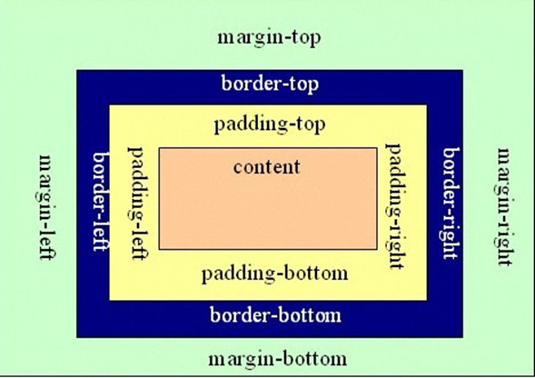
Style与Flex
FlexBox布局
Flexbox是Flexible Box的缩写，意为'弹性布局'，它为盒状模型提供了很大的灵活性，让任何一个容器都可以指定为Flex布局。
使用Flex布局的元素，称为Flex容器（flex Container），简称'容器'。它的所有子元素自动成为容器的成员，称为Flex项目（flex Item）。
标准的盒子模型

Slide 33
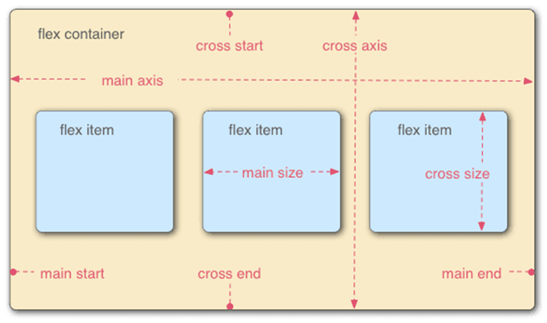
Style与Flex
FlexBox布局的示例图
Flex容器默认存在两根轴：水平方向的主轴(main axis)，与主轴垂直方向的交叉轴(cross axis)。主轴的排布方向是从左至右，交叉轴的排布方向是从上至下，Flex容器中的Item元素默认是按照主轴方向进行排序，Item占据主轴空间称为main size，Item占据交叉轴空间称为cross size。

Slide 34

Style与Flex
Flex属性
flexDirection 用来决定容器的主轴方向
column-reverse：主轴为竖直方向，起点在下沿
column（默认）：主轴为竖直方向，起点在上沿
row：主轴为水平方向，起点在左端
row-reverse：主轴为水平方向，起点在右端

Slide 35
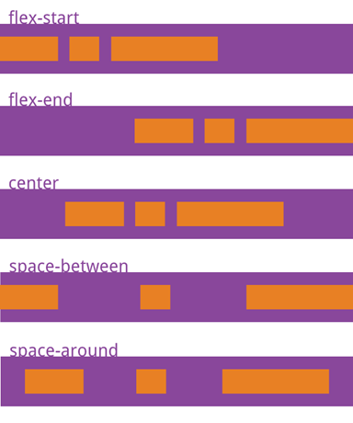
Style与Flex
Flex属性
justifyContent Item在主轴方向上的对齐方式
flex-start（默认）：左对齐
flex-end ：右对齐
center：居中
space-between：两端对齐，Item之间的间隔都相等
space-around：每个Item两侧的间隔相等。Item之间的间隔比Item与边框的间隔大一倍

Slide 36
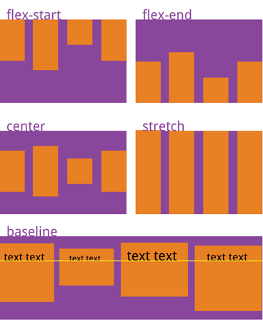
Style与Flex
Flex属性
alignItems Item在交叉轴上的对齐方式
flex-start：（默认值）交叉轴的起点对齐
flex-end：交叉轴的终点对齐
center：交叉轴的中点对齐
baseline: 项目的第一行文字的基线对齐
stretch：如果项目未设置高度或设为auto，将占满整个容器的高度

Slide 37
Style与Flex
Flex属性
flexWrap
nowrap（默认值）：不换行
wrap：换行，第一行在上方
wrap-reverse：换行，第一行在下方
alignself Item自身对齐
除了多一个auto属性，其余与alignItems属性相同

Slide 38
Style与Flex
Flex属性总结
flexDirection 用来决定容器的主轴方向：
column-reverse | column（默认）| row | row-reverse
flexWrap 进行换行排列：
nowrap（默认值）| wrap | wrap-reverse
justifyContent Item在主轴方向上的对齐方式:
flex-start（默认) | flex-end | center | space-between | space-around
alignItems Item在交叉轴上的对齐方式:
flex-start | flex-end | center | baseline | stretch
alignself Item自身对齐:
flex-start | flex-end | center | baseline | stretch | auto

Slide 39
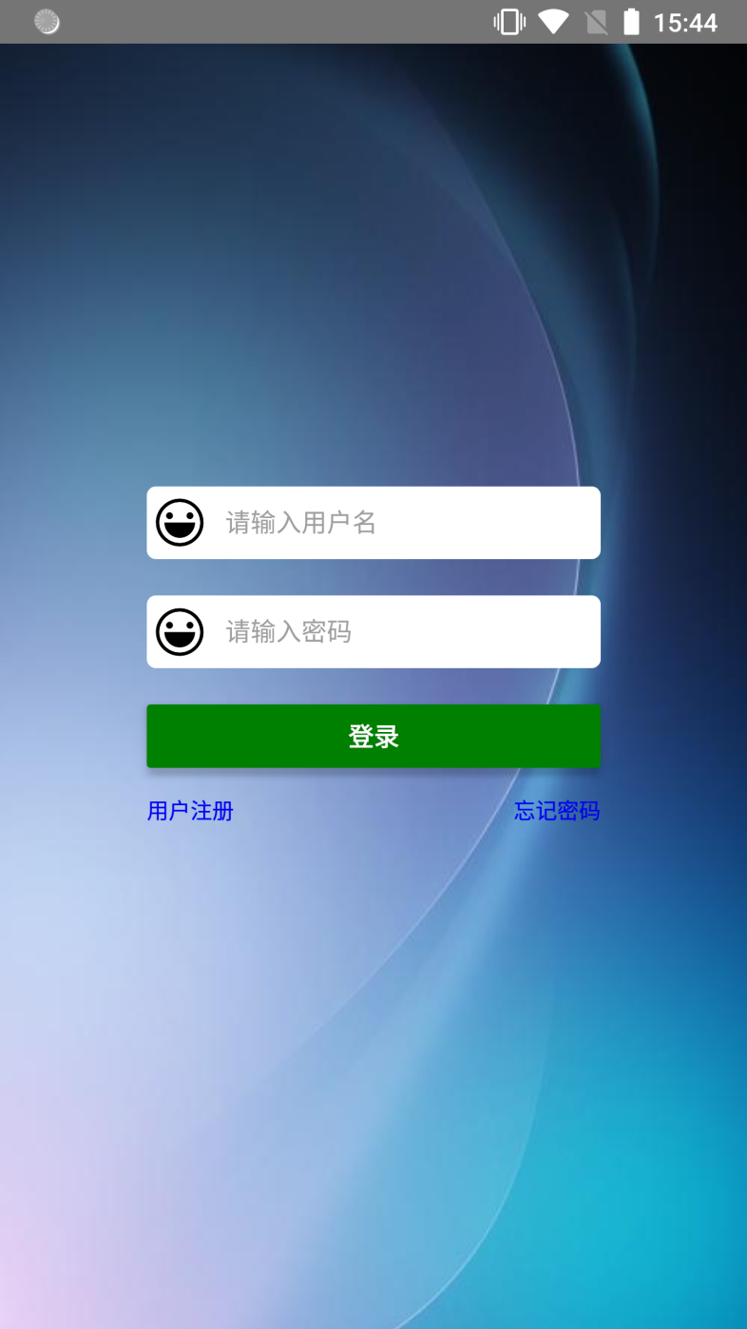
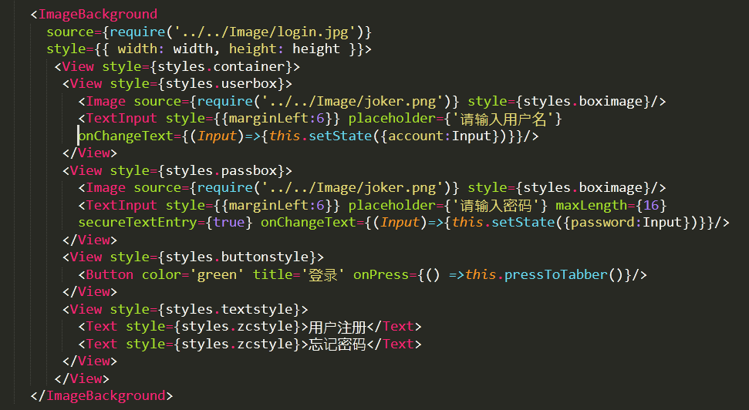
Style与Flex
Demo

Slide 40
组件
在React中，在UI上每一个功能相对独立的模块就会被定义为组件。相对小的组件可以通过组合或者嵌套的方式构成大的组件，最终完成整体UI的构建
React认为一个组件应该具有如下特征：
可组合（Composeable）：一个组件易于和其它组件一起使用，或者嵌套在另一个组件内部。如果一个组件内部创建了另一个组件，那么说父组件拥有它创建的子组件，通过这个特性，一个复杂的UI可以拆分成多个简单的UI组件。
可重用（Reusable）：每个组件都是具有独立功能的，它可以被使用在多个UI场景。
可维护（Maintainable）：每个小的组件仅仅包含自身的逻辑，更容易被理解和维护。

Slide 41
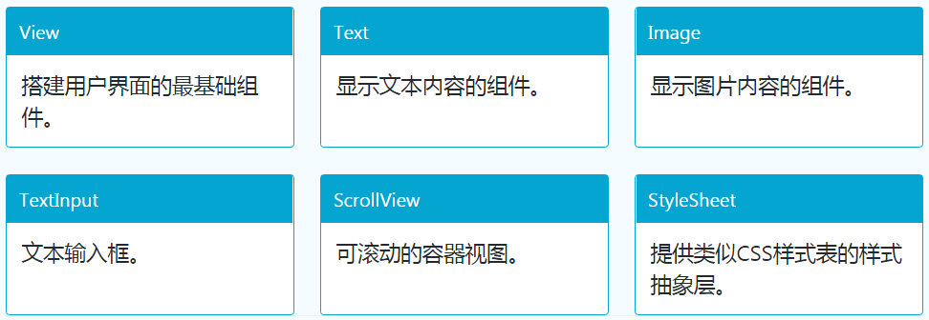
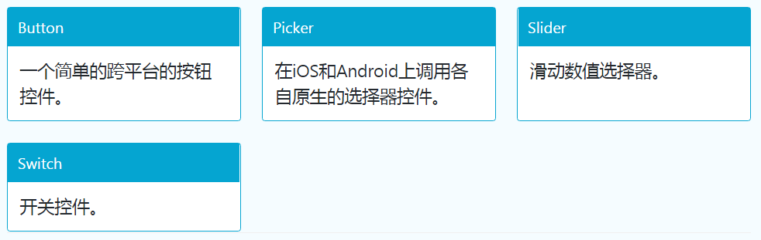
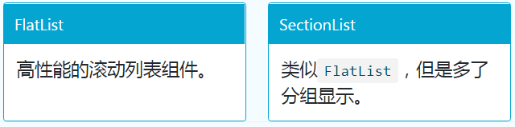
组件

Slide 42
组件
长列表FlatList
常用功能：
完全跨平台
支持水平布局模式
行组件显示或隐藏时可配置回调事件
支持单独的头部组件
支持单独的尾部组件
支持自定义行间分隔线
支持下拉刷新
支持上拉加载
属性
ItemSeparatorComponent：分割线组件，
ListFooterComponent：结尾组件
ListHeaderComponent：头组件
data：列表数据
horizontal：设置为true则变为水平列表。
numColumns：列数组件内元素必须是等高的,无法支持瀑布流布局
columnWrapperStyle：numColumns大于1时，设置每行的样式
getItemLayout：如果知道行高可以用此方法节省动态计算行高的开销。
refreshing：是否正在加载数据
onRefresh：刷新数据
renderItem：渲染每个组件
onViewableItemsChanged：当一个新的Item渲染或者隐藏的时候调用
scrollToEnd：滚动到末尾
scrollToIndex：滚动到制定的位置
scrollToOffset：滚动到指定的偏移的位置。

Slide 43
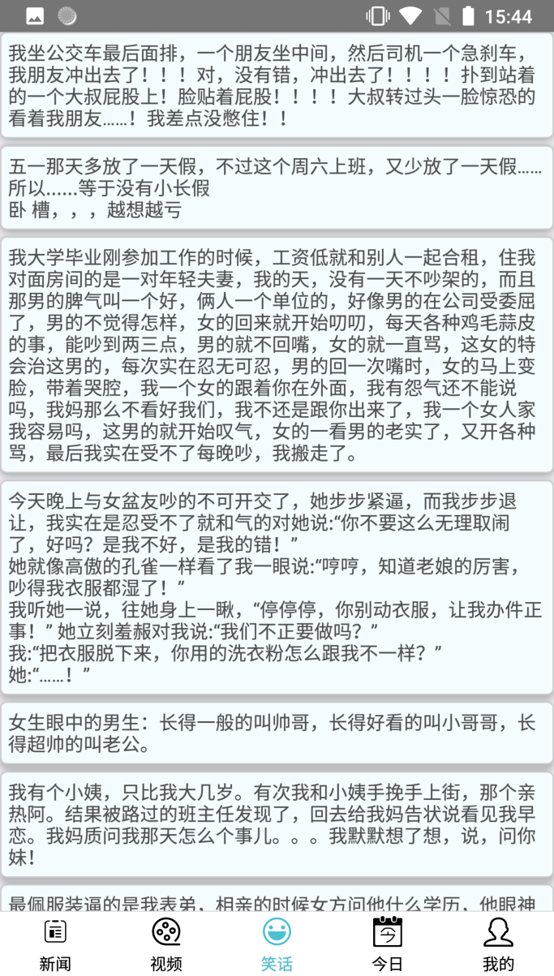
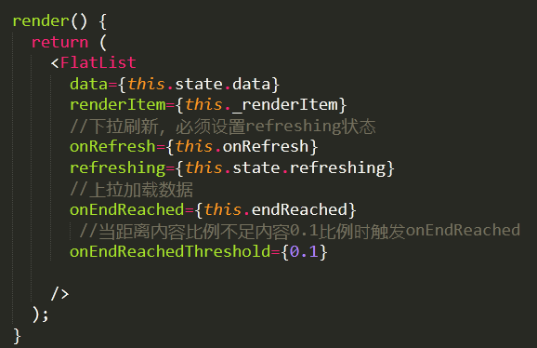
组件
Demo

Slide 44

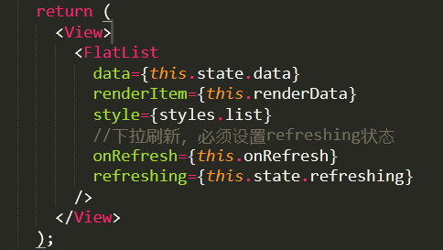
组件
Demo

Slide 45
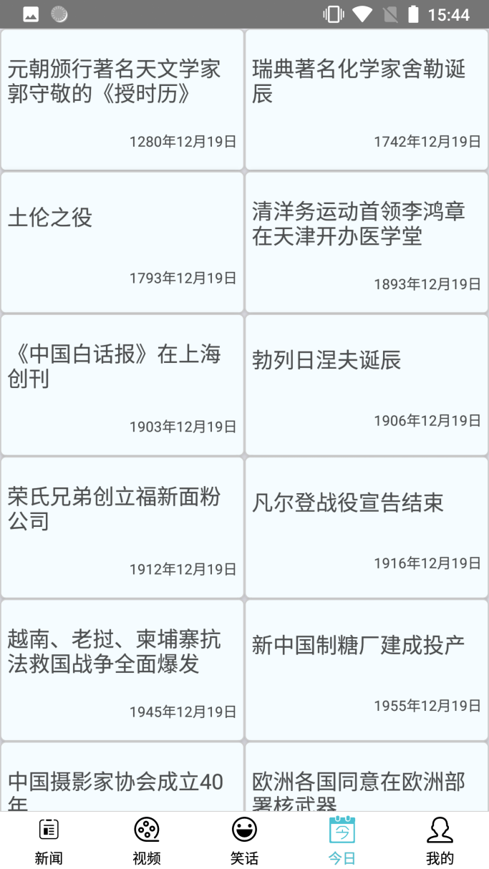
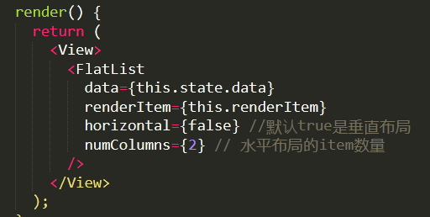
组件
Demo

Slide 46
组件
Navigation导航
1.下载安装第三方库
Yarn add react-navigation –save 或者 npm install react-native --save
2.导航形式
（1）StackNavigator：用来跳转页面和传递参数
createStackNavigator（{路由配置}，{样式设置}）
（2）TabNavigator：类似底部导航栏，用来在同一屏幕下切换不同界面
createBottomTabNavigator（{路由配置}，{样式设置}）
（3）DrawerNavigator：侧滑菜单导航栏，设置带抽屉导航的屏幕
createDrawerNavigator（{路由配置}）

Slide 47
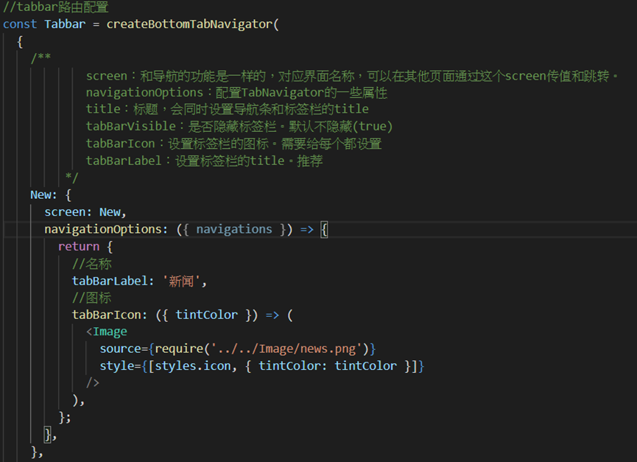
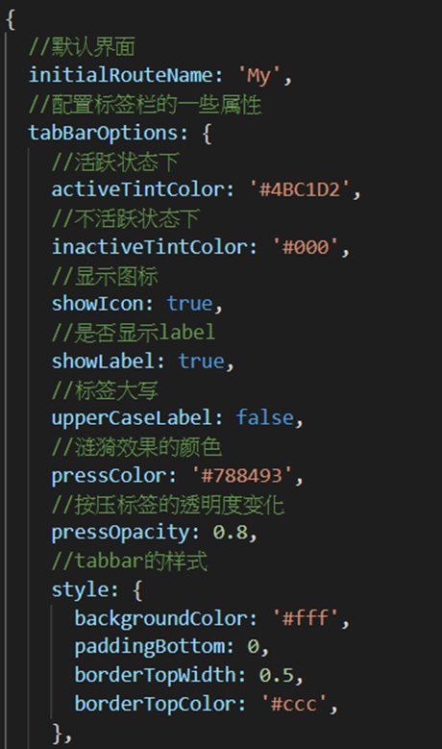
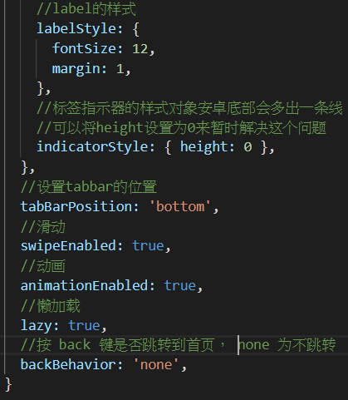
组件
TabNavigator

Slide 48
动画
RN中的动画在某种程度上可以理解为“属性动画”，也就是以某种过渡方式改变组件样式属性值（如组件样式的left值），驱动组件以动画的形式发生变化（位移、形变或转动）。
可动画化的组件：
View (Animated.View)
Text (Animated.Text)
Image (Animated.Image)
ScrollView（Animated.ScrollView）
createAnimatedComponent 封装任意React组件，使其可以动画化
Animated提供了三种动画类型。每种动画类型都提供了特定的函数曲线，用于控制动画值从初始值变化到最终值的变化过程：
Animated.decay()以指定初始速度进行变化，然后越来越慢。
Animated.spring()提供一个简单的弹簧模型。
Animated.timing()使用easing让数值随时间变化。

Slide 49
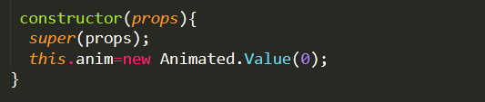
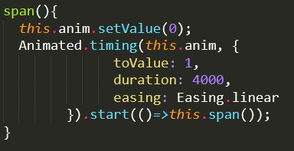
动画
创建动画的步骤
1.初始化动画值
构造函数中初始化一个带动画属性的值用于旋转动画的初始值：
2.设置动画类型
Animated.timing(Value,Config)
Value：初始化动画值
Config属性：
duration: 动画的持续时间（毫秒）
easing: 缓动函数。
delay: 延迟时间，默认为0。
isInteraction: 指定本动画是否在InteractionManager的队列中注册以影响其任务调度。默认值为 true。
useNativeDriver: 启用原生动画驱动，默认不启用(false)。

Slide 50
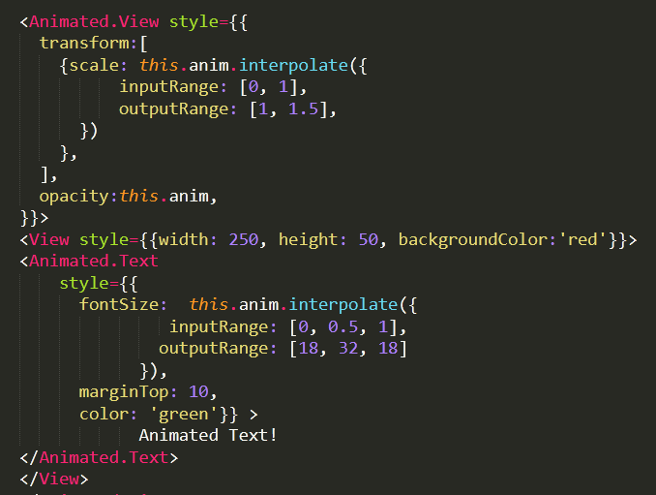
动画
3.使用动画组件
React Native中组件的动画可以理解为style中各个属性的变化，所以给组件添加动画就是给style中属性添加动画。
两种方式使用方式：
直接设置：
opacity:this.anim
插值器：
fontSize:this.anim.interpolate({
inputRange: [0, 0.5, 1],
outputRange: [18, 32, 18]
})
interpolate()允许输入范围映射到不同的输出范围，默认线性插值，支持缓动

Slide 51
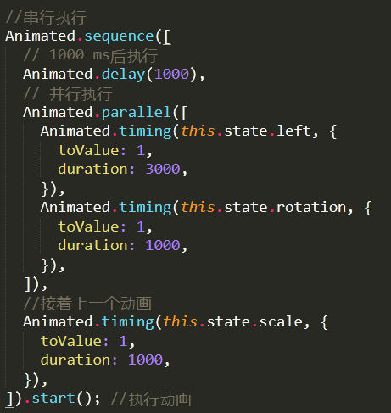
动画
组合动画
动画还可以使用组合函数以复杂的方式进行组合：
Animated.delay()在给定延迟后开始动画。
Animated.parallel()同时启动多个动画。
Animated.sequence()按顺序启动动画，等待每一个动画完成后再开始下一个动画。
Animated.stagger()按照给定的延时间隔，顺序并行的启动动画
默认情况下，如果一个动画停止或中断，则组合中的所有其他动画也会停止。

Slide 52
组件间通信
组件中的通信方式分为：
1.嵌套通信
（1）父组件向子组件传递
（2）子组件向父组件传递
2.非嵌套通信
（1）DeviceEventEmitter发送事件
（2）第三方框架Redux通信

Slide 53
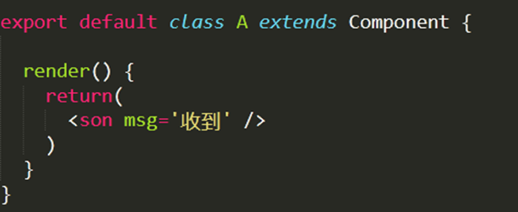
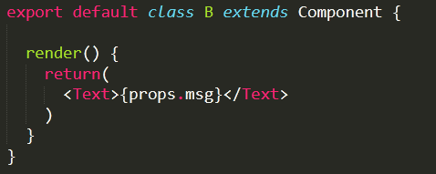
组件间通信
父组件向子组件传递：
子组件通过props获取父组件传递的数据
父组件app.js
子组件son.js

Slide 54
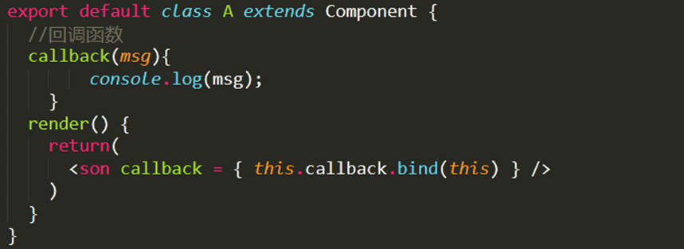
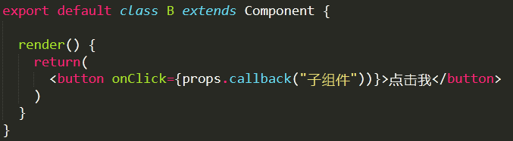
组件间通信
子组件向父组件传递：
通过回调函数子组件可以向父组件传递数据
父组件app.js
子组件son.js

Slide 55
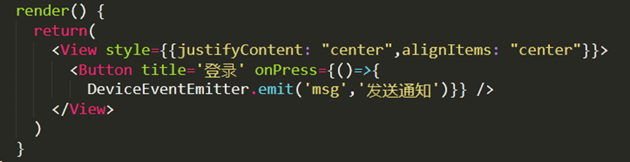
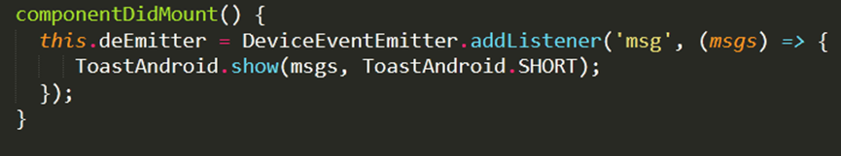
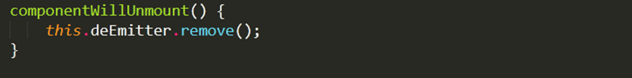
组件间通信
非嵌套通信，就是没有关联的组件之间的通信，可以通过DeviceEventEmitter传递事件，类似于Android中的广播机制
发送
接受
注销

Slide 56
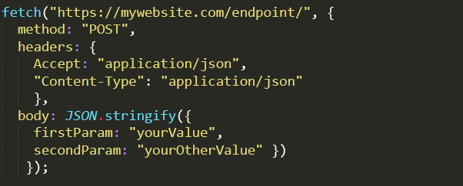
网络请求
React Native提供了和 web 标准一致的Fetch API，用于满足开发者访问网络的需求。
1.发起请求
要从任意地址获取内容的话，只需简单地将网址作为参数传递给 fetch 方法即可
Fetch 还有可选的第二个参数，可以用来定制 HTTP 请求一些参数。指定header 参数，或是指定使用 POST 方法，又或是提交数据。

Slide 57
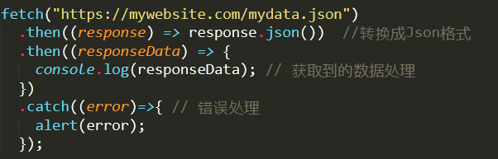
网络请求
2.处理响应数据

Slide 58
04
应用集成

Slide 59
应用集成
集成到现有原生应用分为两种情况：一是RN应用中添加原生代码、二是原生应用中添加RN代码。
1. RN应用中添加原生代码
RN应用添加原生代码可以直接在RN应用中Android或者IOS工程下直接添加需要实现的代码模块
2.原生应用中添加RN代码
现有的原生应用中添加一两个视图或是业务流程，只需简单几步，就可以给原有应用加上新的基于 React Native 的特性、画面和视图等。
配置好 React Native 依赖和项目结构。
创建 js 文件，编写 React Native 组件的 js 代码。
在应用中添加一个RCTRootView。这个RCTRootView正是用来承载你的 React Native 组件的容器，
启动 React Native 的 Packager 服务，运行应用。
验证这部分组件是否正常工作。

Slide 60
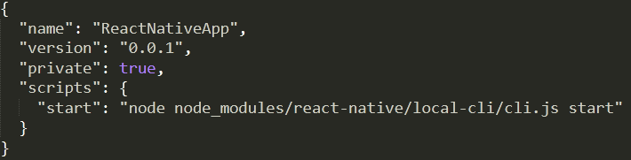
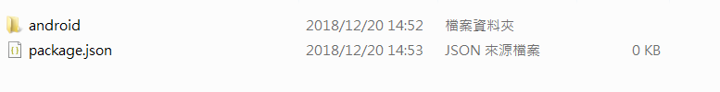
应用集成
配置项目结构和 React Native 依赖
1.创建项目目录结构
首先创建一个空目录用于存放 React Native 项目，然后在其中创建一个/android子目录，把你现有的 Android 项目拷贝到/android子目录中。
2.根目录创建 package.json 文件
填入以下信息
3.安装依赖
安装 react-native 和指定版本 react 。react的版本在安装 react-native 会给出。

Slide 61
应用集成
配置Android工程
1.添加 React Native 依赖
在你的 app 中 build.gradle 文件中添加 React Native 依赖:
dependencies {
implementation "com.facebook.react:react-native:+"
}
2.添加maven
在项目的 build.gradle 文件中为 React Native 添加一个 maven 依赖的入口，必须写在 "allprojects" 代码块中:
repositories {
maven {
url "$rootDir/../node_modules/react-native/android"
} }
3.配置权限
<uses-permission android:name="android.permission.INTERNET" />
<activity android:name="com.facebook.react.devsupport.DevSettingsActivity" />

Slide 62
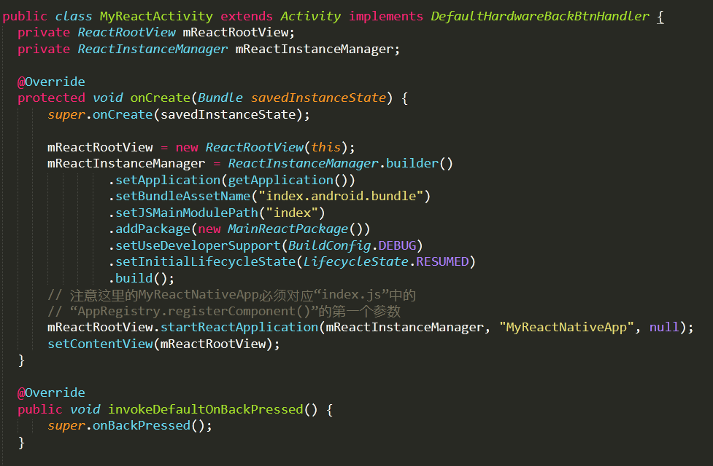
应用集成
Android代码

Slide 63
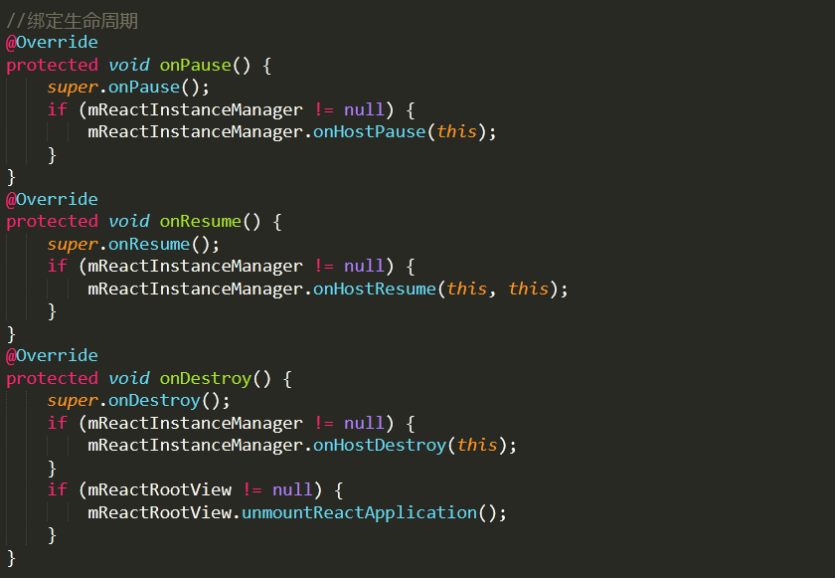
应用集成
Activity 的生命周期回调传递给ReactInstanceManager

Slide 64
05
原生模块

Slide 65
原生模块
React Native 已经封装了大部分最常见的组件，譬如ScrollView和TextInput，但不可能封装全部组件，因此React Naitve 提供自己封装和植入的组件。包括Android原生组件和自己封装的Android组件。
提供原生视图主要分为以下步骤;
创建一个 ViewManager 的子类。
实现createViewInstance方法。
导出视图的属性设置器，使用@ReactProp（或@ReactPropGroup）注解。
把这个视图管理类注册到应用程序包的createViewManagers里。
实现 JavaScript 模块。

Slide 66
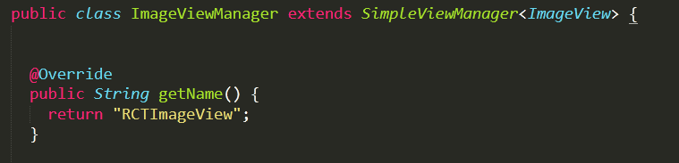
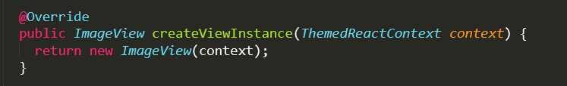
原生模块
1.创建ViewManager的子类
创建一个视图管理类ReactImageManager，它继承自SimpleViewManager<ReactImageView>。ReactImageView是这个视图管理类所管理的对象类型，也就是我们自定义的原生视图。getName方法返回的名字会用于在 JavaScript 端引用。
2.实现方法createViewInstance
视图在createViewInstance中创建，且应当把自己初始化为默认的状态。所有属性的设置都通过后续的updateView来进行。

Slide 67

原生模块
3.通过@ReactProp（或@ReactPropGroup）注解来导出属性的设置方法。
方法的第一个参数是要修改属性的视图实例，第二个参数是要设置的属性值。方法的返回值类型必须为void，而且访问控制必须被声明为public。JavaScript 所得知的属性类型会由该方法第二个参数的类型来自动决定。支持的类型有：boolean, int, float, double, String, Boolean, Integer, ReadableArray, ReadableMap。
@ReactProp注解必须包含一个字符串类型的参数name。这个参数指定了对应属性在 JavaScript 端的名字。

Slide 68

原生模块
3.注册ViewManage
在 Java 中的最后一步就是把视图控制器注册到应用中。
createNativeModules：作用是注册原生模块
createViewManagers：作用是注册原生组件

Slide 69


原生模块
4.实现对应的 JavaScript 模块
最后一步就是创建 JavaScript 模块并且定义 Java 和 JavaScript 之间的接口层。
5.使用组件

Slide 70
THANKS

